Slide 1

BOOTSTRAP

Slide 2
Présentation
Présentation
Installation des bibliothèques
Exemple d’utilisation
Les conteneurs
Le concept de la grille de Bootstrap
Style Bootstrap : la navbar

Slide 3
Présentation
Bootstrap est un ʺ Framework CSS ʺ qui propose une collection d'outils pour créer des sites et des applications Web.
Contient du code CSS pour formulaires, boutons, outils de navigation et autres éléments interactifs, ainsi que des extensions JavaScript.
Conçu par 2 développeurs de Twitter, Mark Otto et Jacob Thornton, sous le nom de Twitter Blueprint en 2010 pour uniformiser la conception des pages Web.
Twitter place Bootstrap sous licence open source en août 2011.
Compatible avec les dernières versions des navigateurs internet.

Slide 4
Présentation
Bootstrap adopte le ʺ Responsive Web Design ʺ : le contenu de la page s’adapte au périphérique utilisé (PC, tablette, smartphone).
Conçu pour proposer un thème graphique professionnel à l’aide de styles prédéfinis (bouton, formulaire, barre de navigation, ….).
Possibilité de personnaliser la page Web via des définitions CSS.
Conçu pour s’interfacer avec jQuery et Popper.js les bibliothèques JavaScript pour ajouter de nouvelles fonctionnalités (carrousels d’images, ...).

Slide 5
Installation des bibliothèques
Présentation
Installation des bibliothèques
Exemple d’utilisation
Les conteneurs
Le concept de la grille de Bootstrap
Style Bootstrap : la navbar

Slide 6
Installation des bibliothèques
Les bibliothèques et la documentation de Bootstrap sont disponibles sur le site officiel : https://getbootstrap.com
2 façons de commencer à utiliser Bootstrap pour votre propre site Web :
      Vous ne souhaitez pas télécharger et héberger Bootstrap vous-même, vous pouvez l'inclure à partir d'un CDN (Content Delivery Network).
      Vous souhaitez télécharger et héberger Bootstrap vous-même, suivez les instructions qui se trouvent sur le site.

Slide 7
Exemple d’utilisation
Présentation
Installation des bibliothèques
Exemple d’utilisation
Les conteneurs
Le concept de la grille de Bootstrap
Style Bootstrap : la navbar

Slide 8
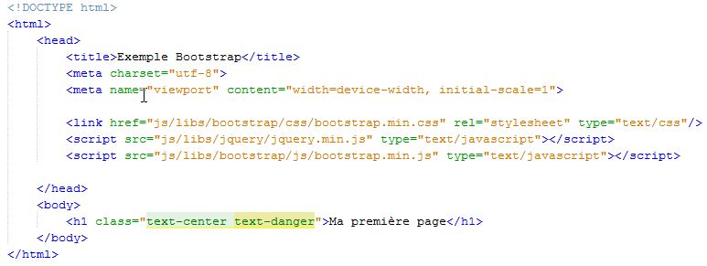
Exemple d’utilisation
Dans notre exemple, Bootstrap est installé dans le projet Web.

Slide 9
Les conteneurs
Présentation
Installation des bibliothèques
Exemple d’utilisation
Les conteneurs
Le concept de la grille de Bootstrap
Style Bootstrap : la navbar

Slide 10

Les conteneurs
Bootstrap nécessite un élément conteneur pour envelopper le contenu du site.
Vous avez le choix entre deux classes de conteneurs :
La classe ʺ .container ʺ fournit un conteneur de largeur fixe adaptatif.
La classe ʺ .container-fluid ʺ fournit un conteneur couvrant toute la largeur de la fenêtre (100%).

Slide 11
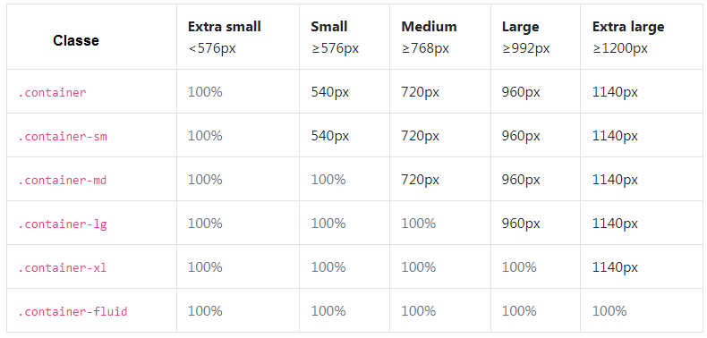
Les conteneurs
Bootstrap réalise un affichage adaptatif selon la philosophie du ʺ Responsive Web Design ʺ.
Pour cela, 5 classes CSS sont définis en fonction du type d’écran sur lequel la page est affichée :

Slide 12
Le concept de grille
Présentation
Installation des bibliothèques
Exemple d’utilisation
Les conteneurs
Le concept de grille
Style Bootstrap : la navbar

Slide 13
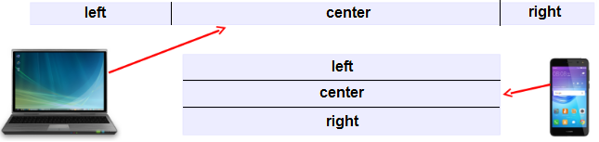
Le concept de grille
Le système de grille de Bootstrap est construit avec flexbox et permet d’avoir jusqu'à 12 colonnes sur la page.
Le système de grille est réactif et les colonnes se réorganiseront automatiquement en fonction de la taille de l'écran.

Slide 14
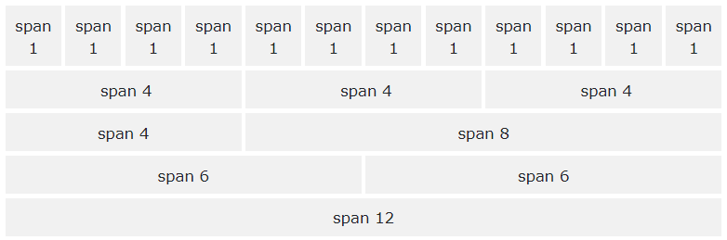
Le concept de grille
Si vous ne souhaitez pas utiliser les 12 colonnes individuellement, vous pouvez les regrouper pour créer des colonnes plus larges. Il faut que la somme totalise 12 au maximum.

Slide 15
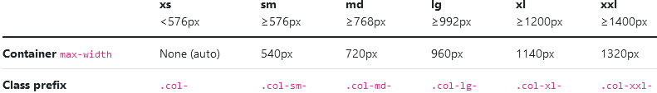
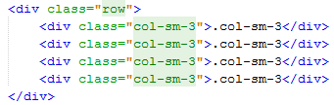
Le concept de grille
Les 6 classes CSS suivantes permettent de définir la largeur des colonnes:
Quatre colonnes de largeur égale pour les tablettes jusqu’aux grands écrans. Sur les écrans de moins de 576px de large, les colonnes s'empilent automatiquement les unes sur les autres.

Slide 16
Style Bootstrap : la navbar
Présentation
Installation des bibliothèques
Exemple d’utilisation
Les conteneurs
Le concept de grille
Les différents styles Bootstrap : la navbar

Slide 17
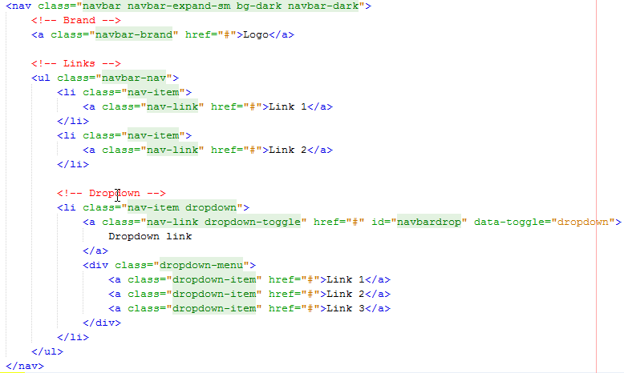
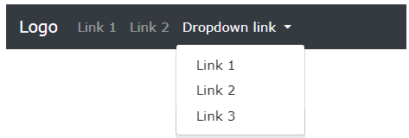
Style Bootstrap : la navbar
Il est possible de créer un menu de navigation.

Slide 18
Sites de référence et liens utiles
Sites de référence
https://getbootstrap.com/docs/5.2/
https://www.w3schools.com/bootstrap5/

